Slide 1
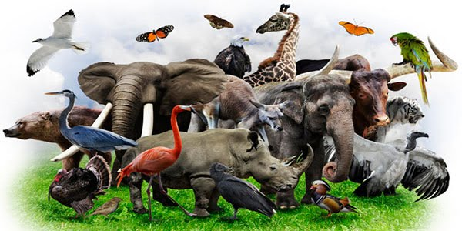
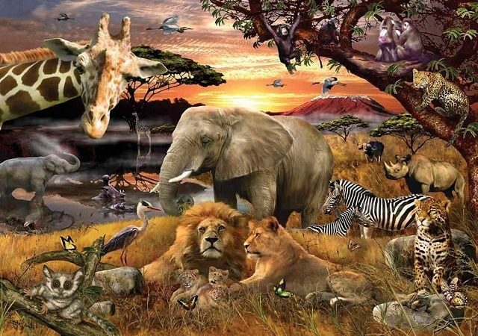
BIOLOGIYA
7- sinf

Slide 2
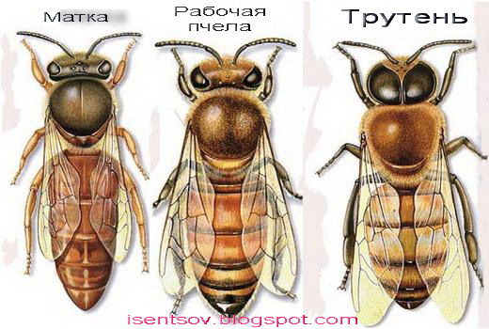
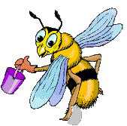
TO‘PGULLAR
MUSTAHKAMLASH
Arilar qanday tuzilgan?
Ona ari va erkak arilar ishchi arilarga nisbatan ancha yirik bo‘ladi. Urg‘ochi
va ishchi arilar qorin bo‘limining uchida nishlari bo‘ladi. Erkak arilarning mo‘ylovlari va ko‘zi yaxshi rivojlangan, nishtari bo‘lmaydi.

Slide 3
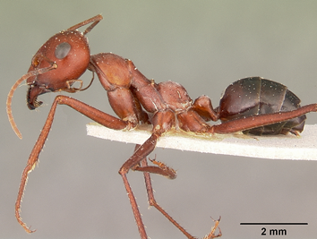
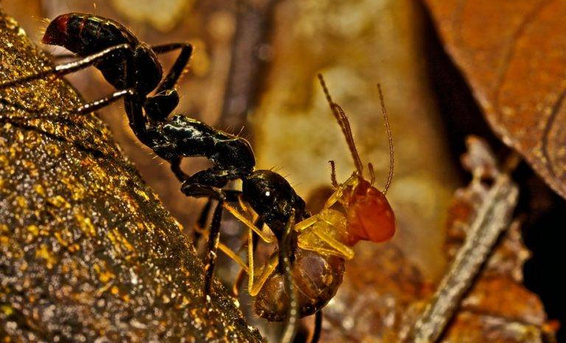
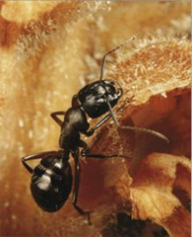
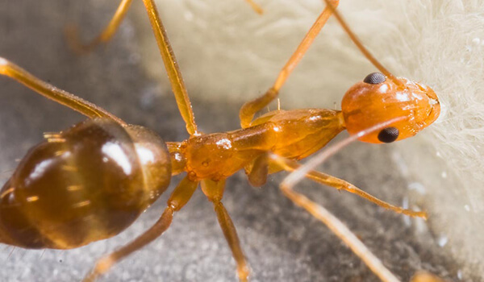
MUSTAHKAMLASH
Qaysi biri bog‘ qora chumolisi?

Slide 4
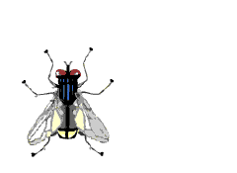
BIOLOGIYA
MAVZU: IKKI QANOTLILAR TURKUMI

Slide 5
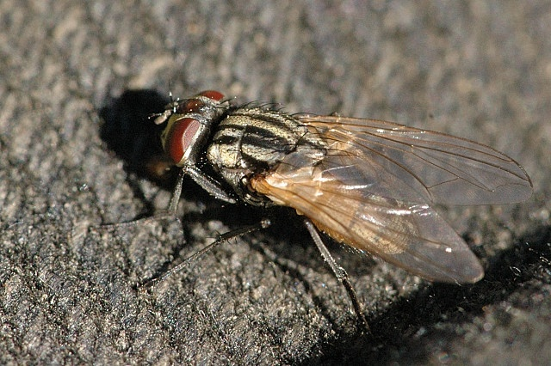
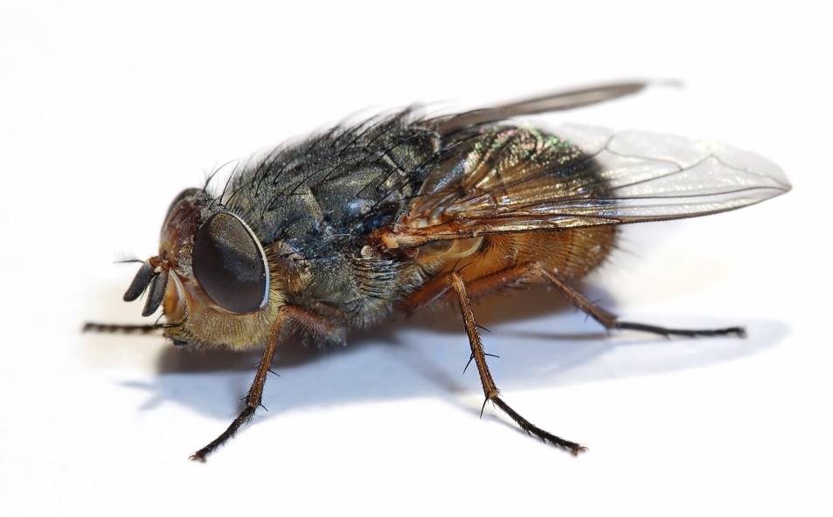
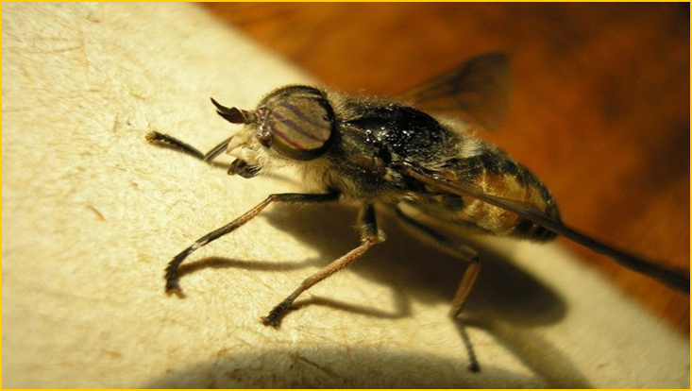
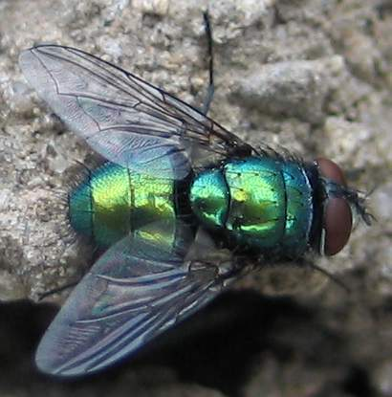
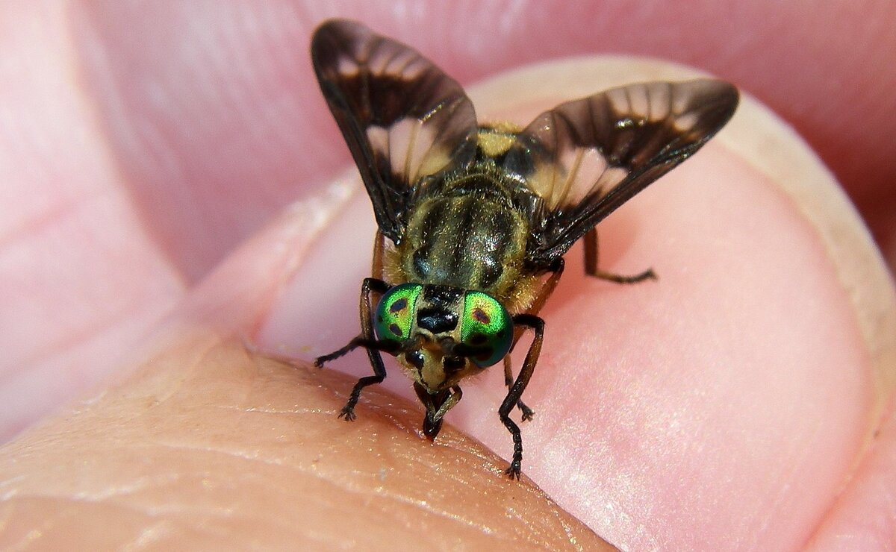
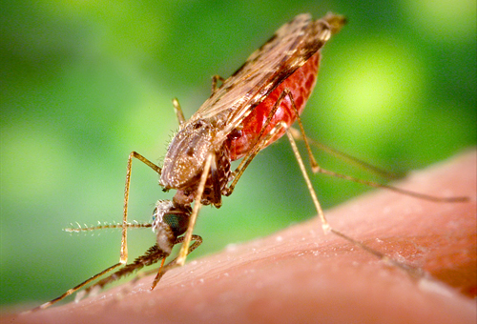
IKKI QANOTLILAR
Uy pashshasi
Go‘sht pashshasi
Uy pashshasi
So‘na
Go‘ng pashsha
Chivin
Bo‘ka
Chivin
Bo‘ka

Slide 6
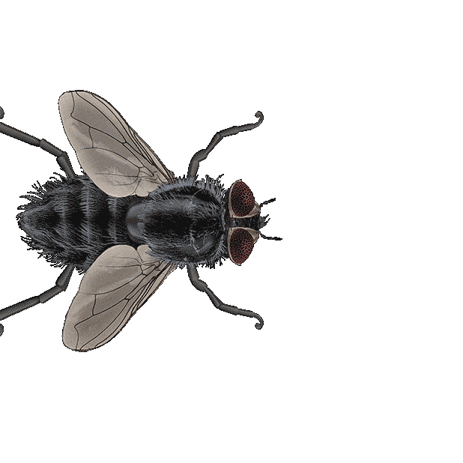
UY PASHSHASI
Juda harakatchan hasharot. Tanasi mayda tukchalar bilan qoplangan. Pastki labining uchi qalinlashib, yostiqchasimon yalovchi xartumcha hosil qiladi.

Slide 7
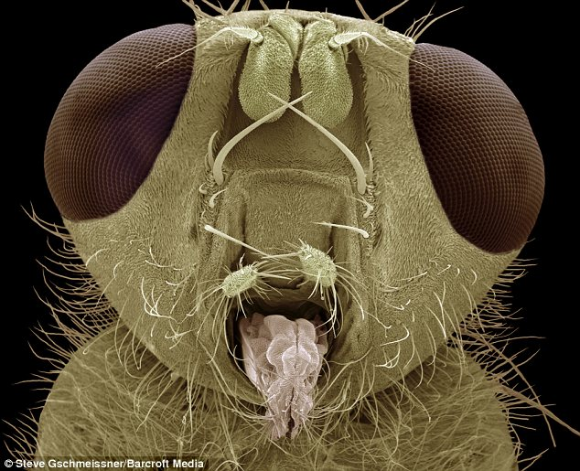
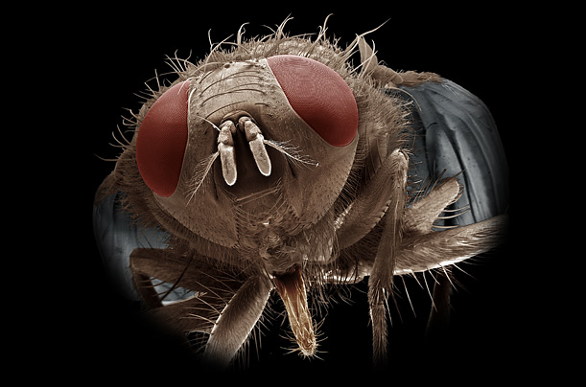
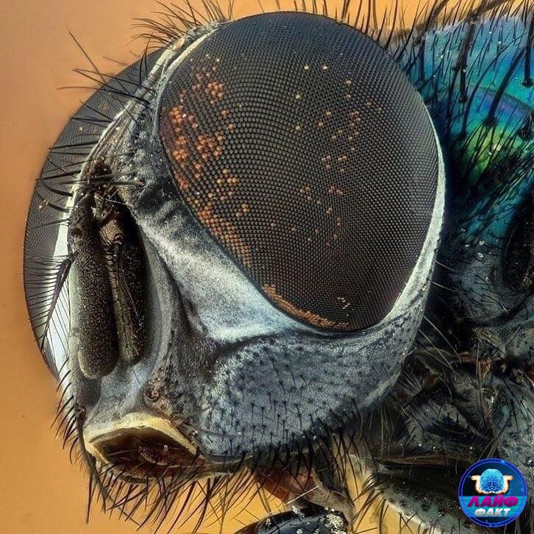
PASHSHA

Slide 8
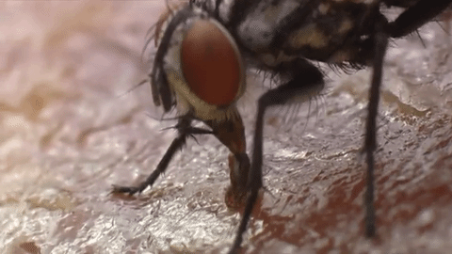
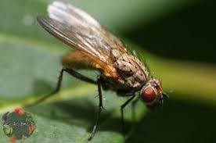
UY PASHSHASI
Pashsha oziq-ovqat mahsulotlarini xartumchasi bilan yalab oziqlanadi. Oziq ta’mini oldingi oyoqlari panjasida joylashgan tukchalar yordamida sezadi.

Slide 9
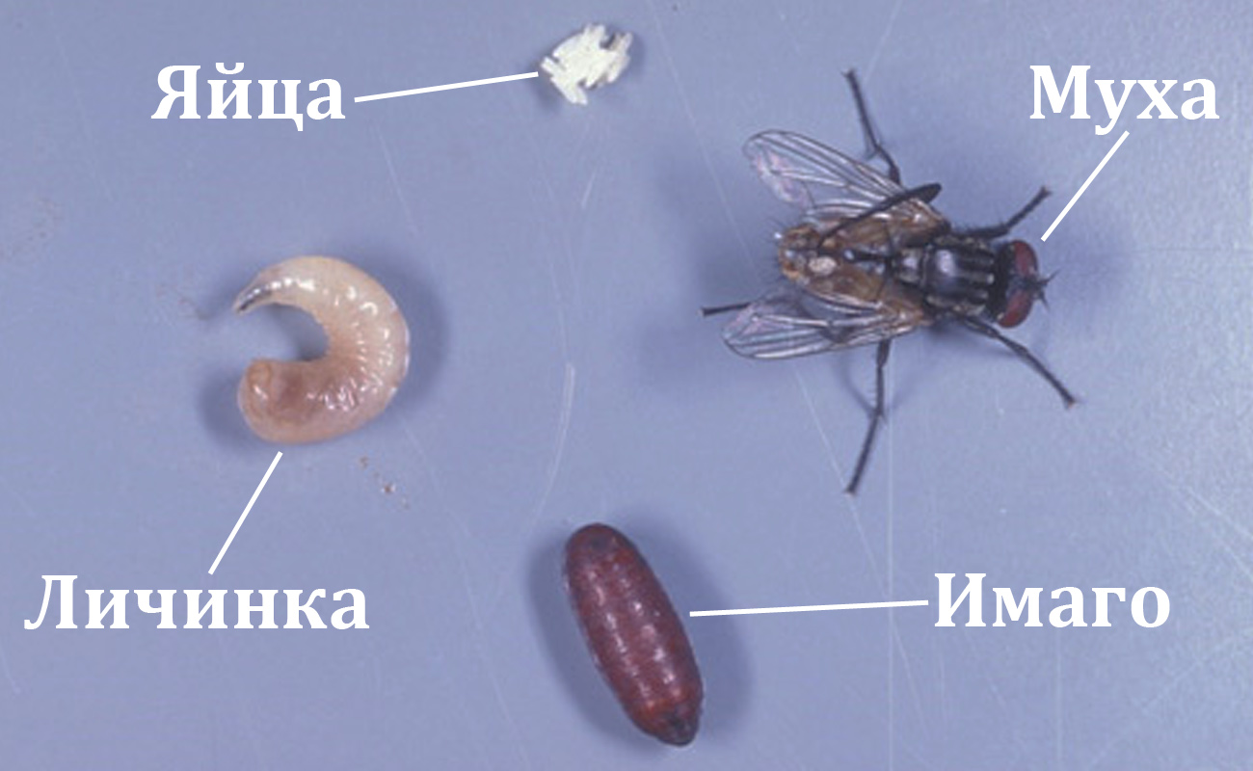
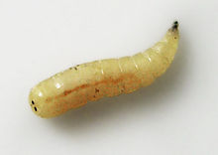
UY PASHSHASI
Qurti axlatlar, hojatxonalar va hayvonlar go‘ngida rivojlanadi. Qurtning boshi va oyog‘i bo‘lmaydi, tanasi sirtidagi kichik bo‘rtmachalar yordamida harakat qiladi. Qurtlar tez o‘sadi, quruq tuproqqa chiqib g‘umbakka aylanadi.
tuxum
pashsha
qurti
g‘umbak

Slide 10
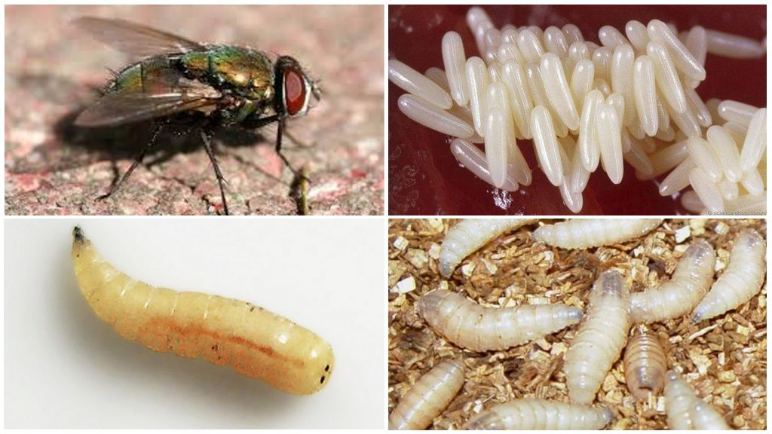
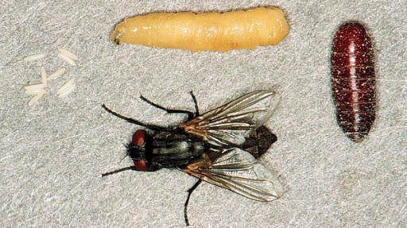
UY PASHSHASI
Pashsha juda serpusht. Har 2-4 kunda 100-150 tadan tuxum qo‘yadi. Bir mavsumda pashshaning 8-10 avlodi rivojlanadi. Bitta urg‘ochi pashshaning avlodi bir mavsumda 5 000 000 000 ga yetishi mumkin.

Slide 11
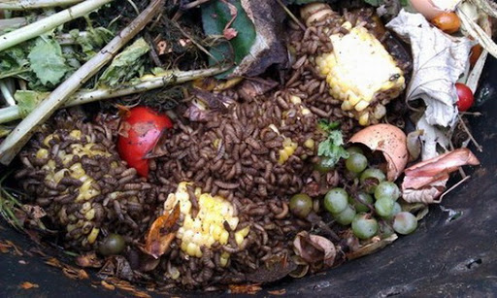
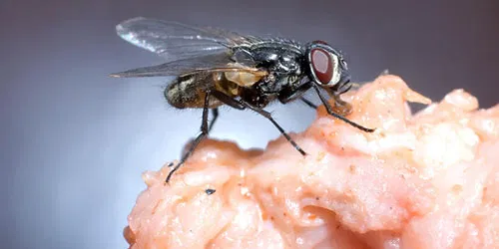
PASHSHA
Pashshalar ichburug‘, qorin tifi, vabo, sil, bo‘g‘ma kabi kasalliklarning mikroblarini hamda gijjalarning tuxumlarini tarqatadi. Ular axlatxona va boshqa iflos joylardan mikroblarni oyog‘i va tanasida ilakishtirib olib, oziq-ovqat mahsulotlariga yuqtiradi.

Slide 12
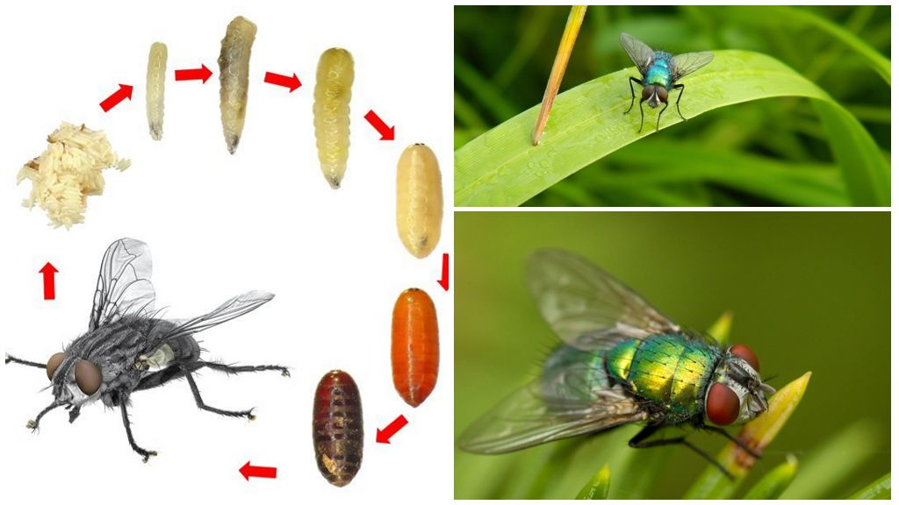
GO‘NG PASHSHA

Slide 13
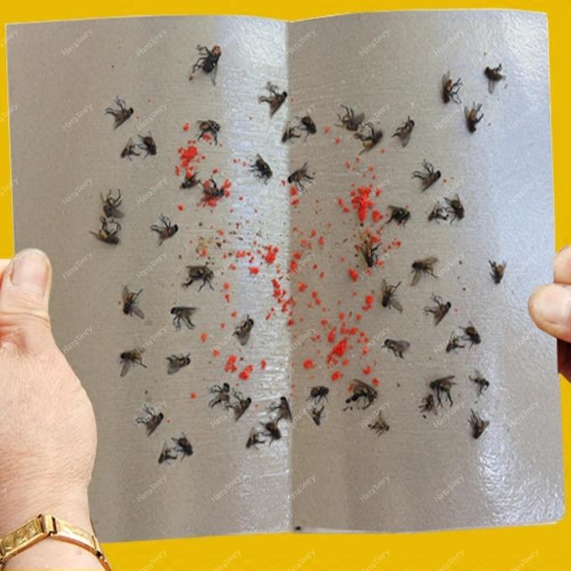
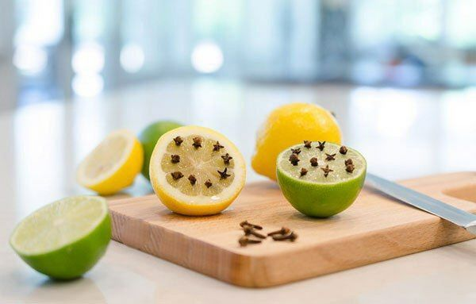
PASHSHA
Pashsha tez ko‘payib ketmasligi uchun uy-joylar atrofini doimo toza saqlash va har xil chiqindilarni o‘z vaqtida yo‘qotib turish zarur. Xonadonlarda ular yelimli qog‘ozlar va har xil zaharli moddalar sepib yo‘qotiladi.

Slide 14
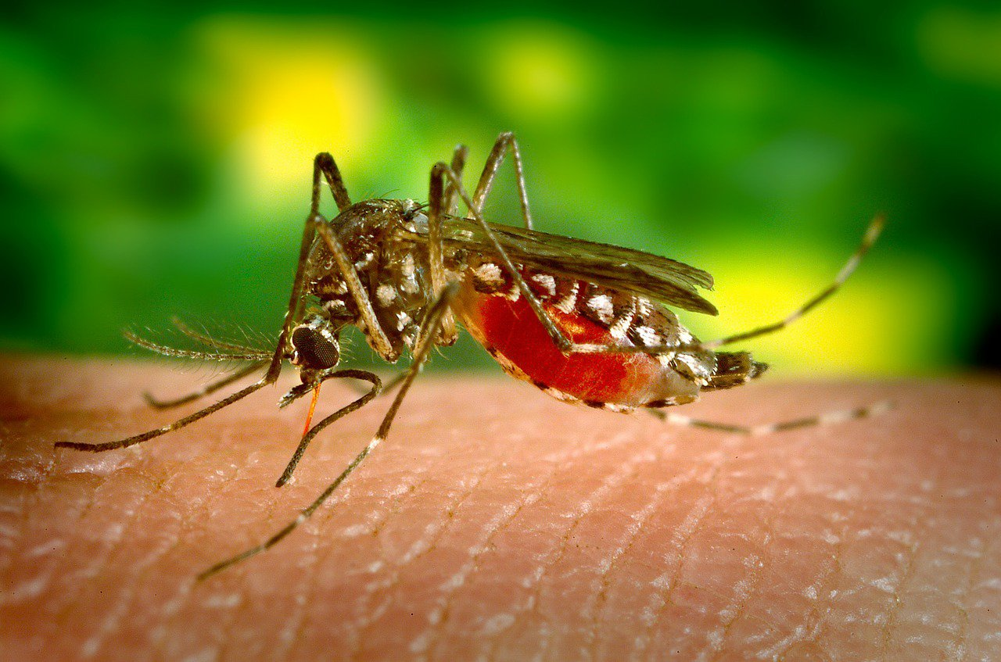
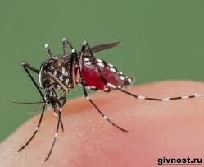

IKKI QANOTLILARNING XILMA-XILLIGI
Chivinlarning urg‘ochisi odam va hayvonlar qonini so‘radi. Erkak chivinlar o‘simlik shirasi bilan oziqlanadi. Chivinlarning qurtlari hovuz va ko‘lmak suvlarda rivojlanadi.

Slide 15
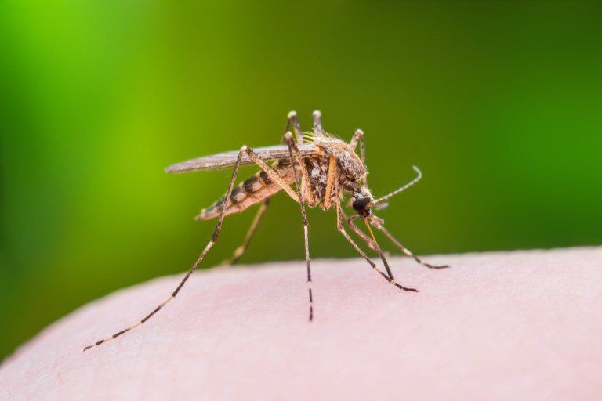
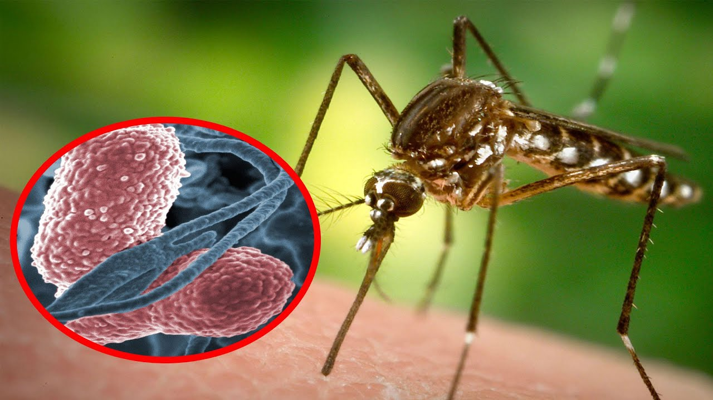
IKKI QANOTLILARNING XILMA-XILLIGI
Chivinlar qon so‘rib, odam va hayvonlarni bezovta qilish bilan birga bezgak kasalligini tarqatadi. Bahor va yoz mavsumida chivinlarning bir necha avlodi rivojlanadi. Turar joylarning yerto‘lalarida ular qishda ham rivojlanishi mumkin.

Slide 16
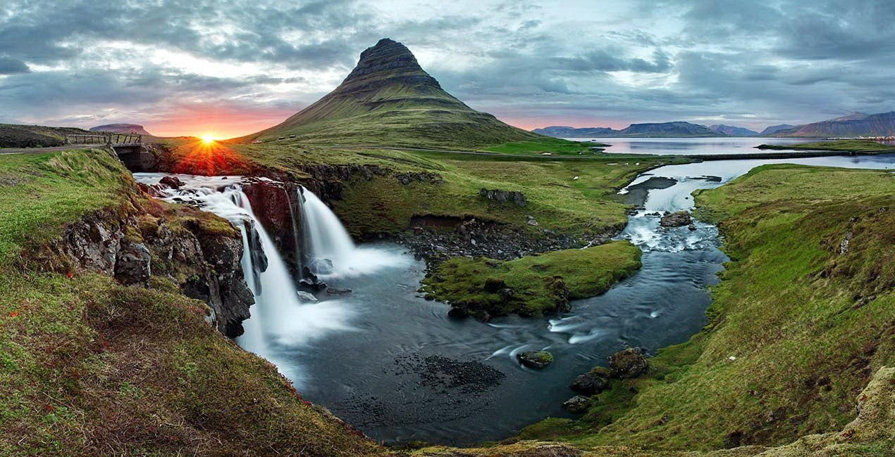
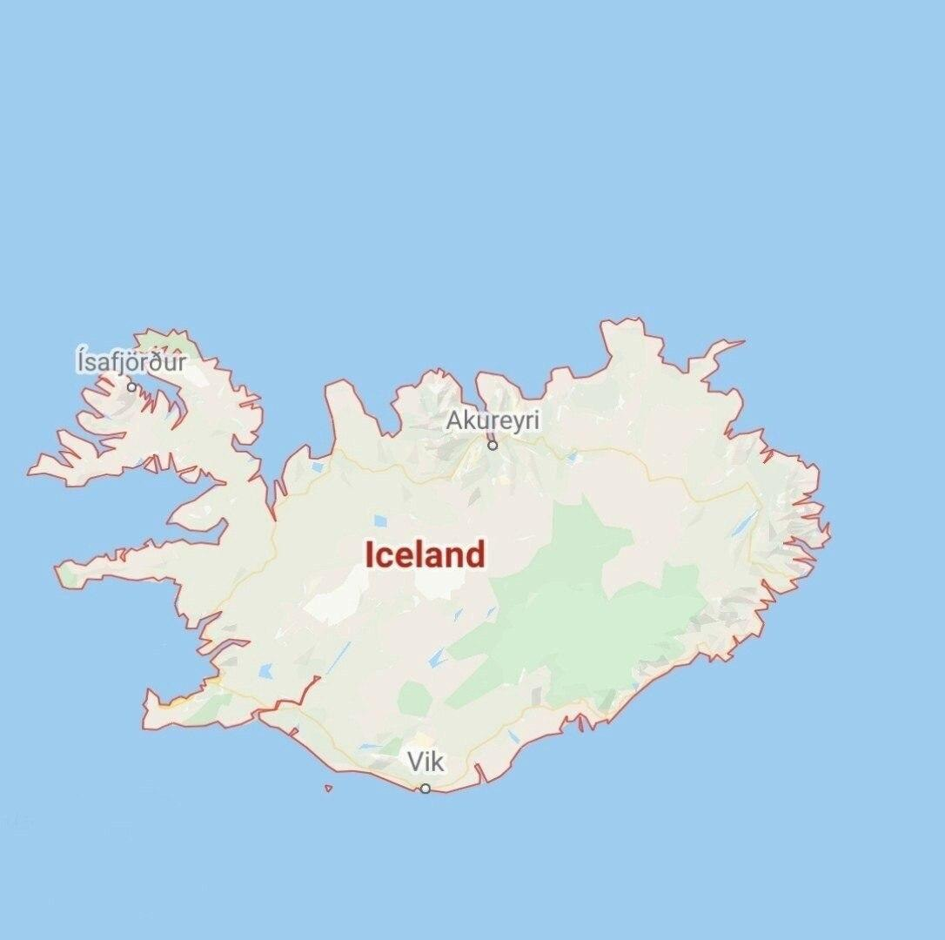
TO‘PGULLAR
BU QIZIQ
ISLANDIYA- chivinlar mavjud bo‘lmagan yagona Davlat hisoblanadi. Sababi ushbu davlatni ob-havo sharoiti chivinlar ko‘payishiga to‘sqinlik qiladi.
ISLANDIYA

Slide 17
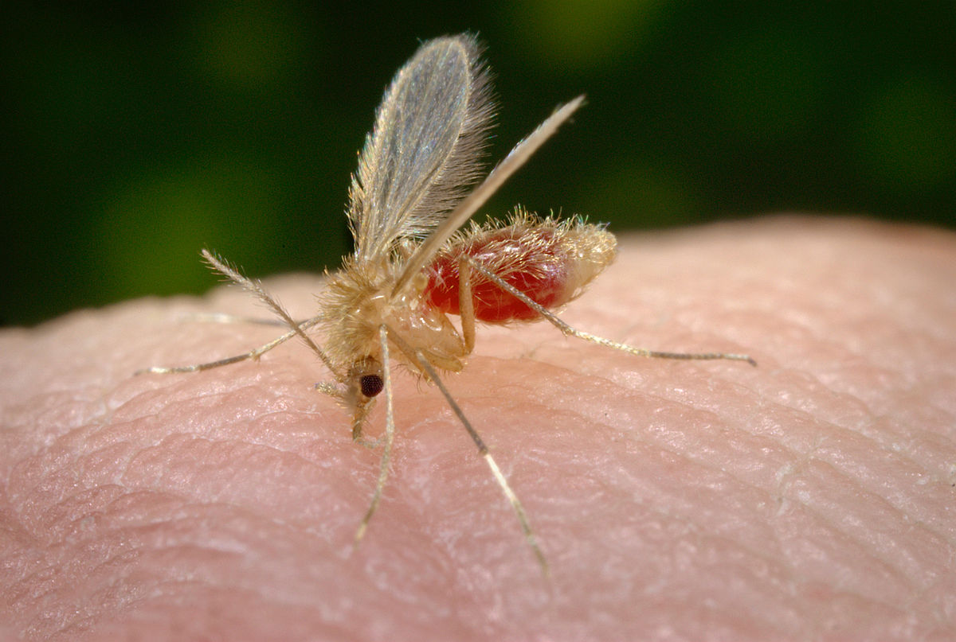
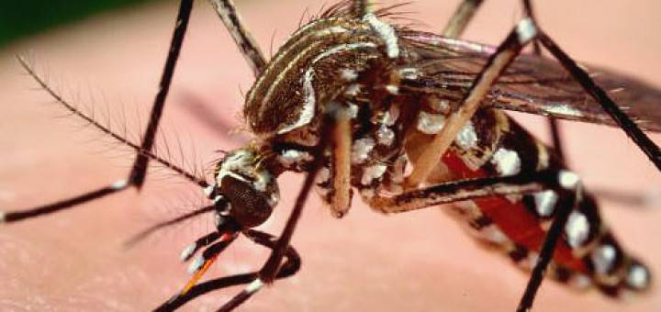
ISKABTOPARLAR
Iskabtoparlar chivinlarga o‘xshash mayda hasharotlar. Ular cho‘llardagi kemiruvchilar inida ko‘p uchraydi. Hayvonlar va odam qonini so‘radi. Odamga teri leyshmaniozi (yomon yara) kasalligi qo‘zg‘atuvchisini tarqatadi. Bu kasallik janubiy viloyatlarda uchraydi.

Slide 18
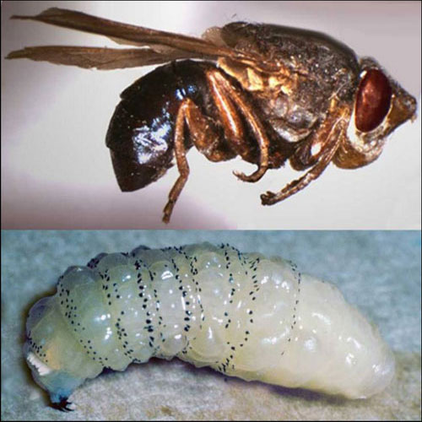
SO‘NA
So‘nalar hayvonlar terisini jag‘lari yordamida teshib, qonini so‘radi. Ular cho‘l mintaqalarida juda ko‘p uchraydi, issiq yoz mavsumida uy hayvonlariga tinchlik bermaydi.

Slide 19
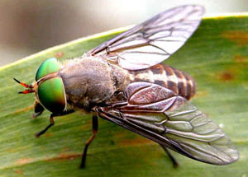
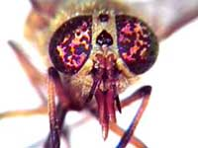
BO‘KA
Bo‘kalarning qurtlari qoramollar terisi ostida, otlar oshqozoni va qo‘ylarning burun bo‘shlig‘ida parazitlik qilib, ularning mahsuldorligini kamaytiradi.

Slide 20

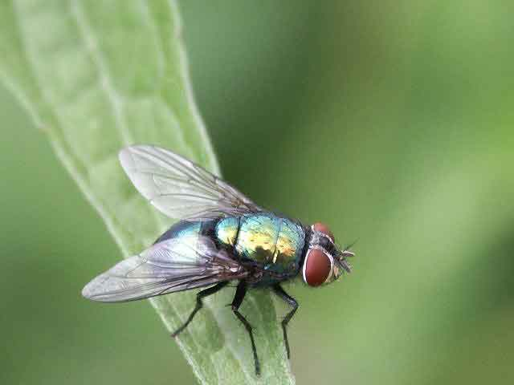
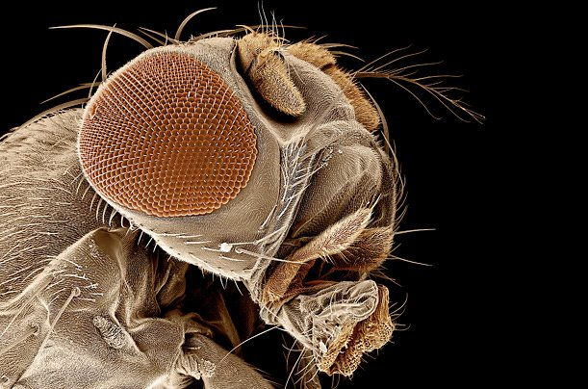
IKKI QANOTLILARNING XILMA-XILLIGI

Slide 21
TO‘PGULLAR
MUSTAHKAMLASH
a) bo‘ka 1) leyshmaniyani tarqatadi
b) so‘na 2) bezgak yuqtiradi
s) iskabtoparlar 3) ichburug‘ mikrobini yuqtiradi
d) chivin 4) burun bo‘shlig‘ida parazitlik qiladi
e) uy pashshasi 5) terini teshib, qon so‘radi

Slide 22

MUSTAQIL BAJARISH UCHUN TOPSHIRIQLAR:
1.Darslikning 91-93- sahifasidagi “Ikki qanotlilar turkumi” mavzusini o‘qish.
2. Mavzuga oid rasmlarni chizish.
3. Mavzuga doir qo‘shimcha ma’lumotlar
topib daftaringizga yozib oling.

Slide 23


MUSTAHKAMLASH
Erta-yu kech tinmaydi,
Qishga don-dun g‘amlaydi.

Slide 24
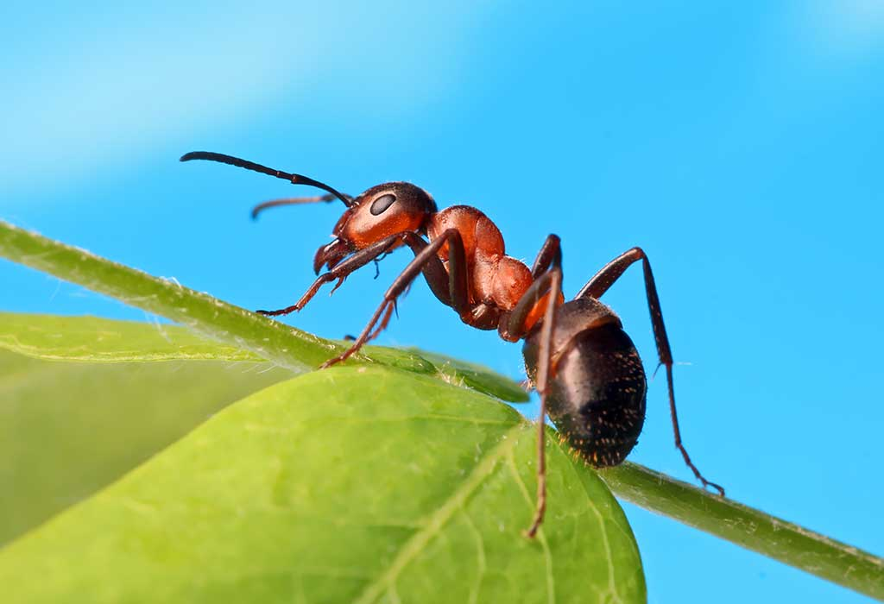
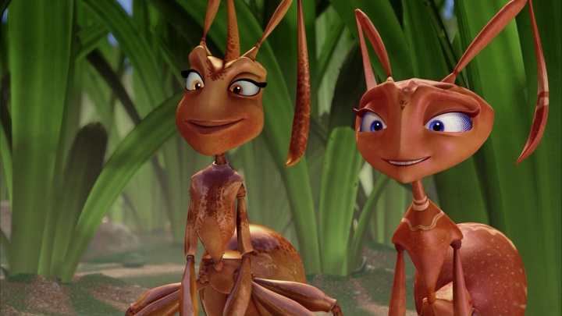
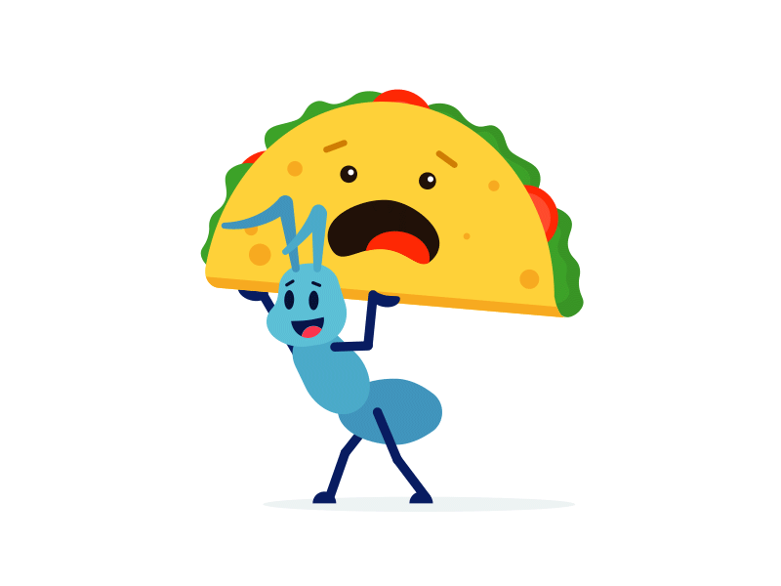
TO‘PGULLAR
CHUMOLILAR
Ko‘pchilik chumolilar foydali hasharotlar hisoblanadi. Kеngbargli va nina bargli o‘rmonlarda yashaydigan sariq o‘rmon chumolisi zararkunanda hasharotlarni qirib, daraxtlarni himoya qiladi.
O‘rta Osiyo cho‘llarida tarqalgan chopqir faeton chumoli mayda zararkunanda hasharotlar, o‘simliklar doni va mevasi bilan oziqlanadi. Cho‘l va sahrolarda uchraydigan qir chumoli o‘simliklar doni bilan oziqlanadi. Xonadonlarda yashaydigan sariq fir’avn chumolisi
sara shirinliklarni xush ko‘radi. Bog‘ qora chumolisi shira bitlari ajratgan suyuqlikni yalab, ularni yirtqich hasharotlardan himoya qiladi.

Slide 25

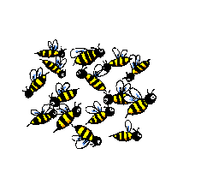
E’tiboringiz uchun
Xayr salomat bo’ling!

Slide 26
E’tiboringiz uchun
Xayr salomat bo’ling!

Slide 27
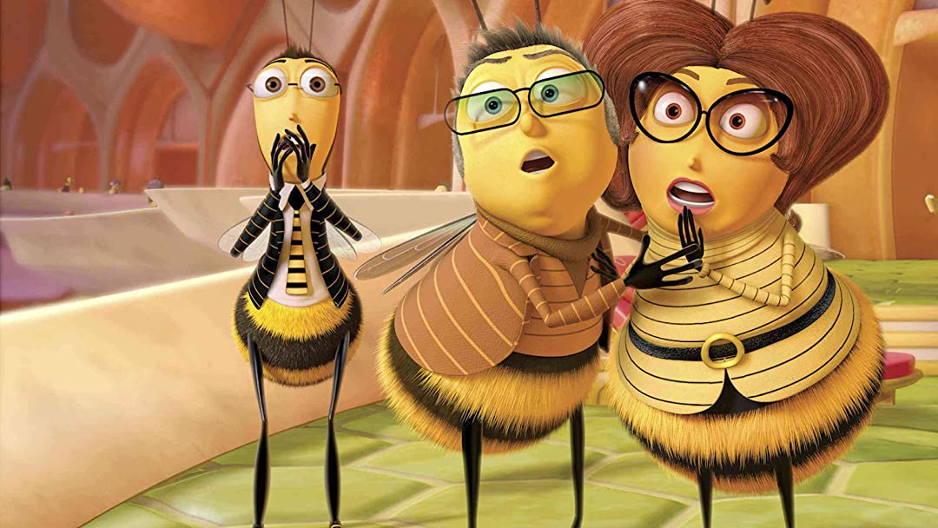
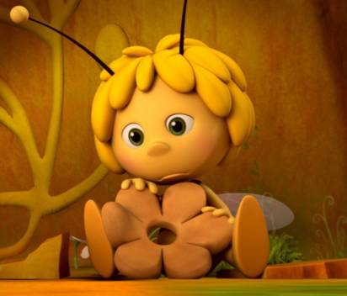
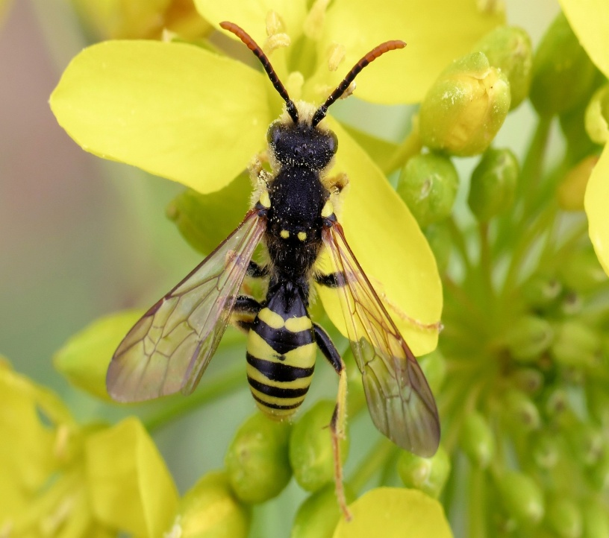








Slide 28


TO‘PGULLAR
QIZIQARLI FAKTLAR
17. Asalarilar onglilik darajasi bo‘yicha Dunyodagi barcha mavjudodlar ichida 2-o‘rinda turadi (1-o‘rinda inson).
18. Asalarilar insonlar va ba’zi kompyuterlar uchun eng qiyin bo‘lgan matematik masalalarni osonlikcha hal qila oladi. Tasavvur qiling: yakshanba kuni oziq-ovqat do‘koniga bormoqchisiz va uyingiz yaqinida turli joylarda 6 ta do‘kon bor. Ularning qaysi biri piyoda borganda siz uchun eng yaqin? Bunday masalar matematikada "sayohatchi sotuvchi masalalari" deb nomlanadi va ularni yechishda ba’zi kompyuterlar ham hisobdan adashishi mumkin. Asalarilar esa, hech qiynalmasdan uyasidan eng yaqinda bo‘lgan gulzor yoki gul qaysi ekanligini aniqlay oladi. Hozirda bu turdagi masalalarni hal eta oladigan, inson tomonidan aniqlangan yagona mavjudod asalari hisoblanadi.

Slide 29

TO‘PGULLAR
QIZIQARLI FAKTLAR
19. Har bir asalari jamoasida faqat shu jamoa asalarilariga xos hid mavjud bo‘lib, jamoa a’zolari bir-birini shu hid orqali tanib olishadi.
20. Asalarilar bir-biriga qayerda gulzorlar mavjud ekanligini "raqs tushish" orqali tushuntiradi. Ular gulzorlarni aniqlaganda iniga qaytib, o‘zining turli harakatlari bilan gulzor aynan qayerda, qancha uzoqlikda ekanligini boshqalarga tushuntiradi. Bu harakatlar fanda "asalari raqsi" deyiladi.

